Slide 1
符号计算与微积分
➔
➔
➔
➔
符号表达式及其应用
微分和积分符号计算
台劳展开式符号计算
旋转曲面绘制方法

Slide 2
符号计算又称为计算机代数，以符号形式处理数学表达式，关注准确的计算和公式推导。符号计算不仅用于数学研究，还可以用于工程计算 。1993年MathWorks公司购买Maple的使用权,开发了符号计算工具箱——Symbolic Math Toolbox.
在符号计算中, 符号表达式是主要操作对象.
符号表达式——符号变量、运算符、函数、数字组成
在定义符号表达式之前,首先要创建符号变量.
符号变量创建方法
syms 符号变量1 符号变量2 ······

Slide 3
例1.多项式的符号表达式创建与运算
syms x
f=2*x^2+3*x-5;
g=x^2+x-7;
h1 = f+g,h2 = expand(f*g )
factor(h2)
expand() ——
多项式展开
factor() ——
多项式因式分解
h1 = 3*x^2+4*x-12
h2 =2*x^4+5*x^3-16*x^2-26*x+35
ans =(x-1)*(2*x+5)*(x^2+x-7)

Slide 4
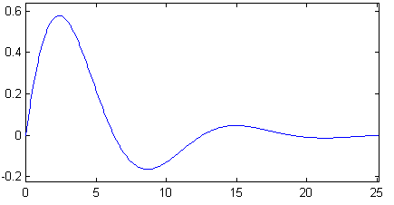
例3.2 用符号表达式定义 f(x)= e^{-0.2x}sin0.5x 并绘图.
syms x ;
f = exp(-0.2*x)*sin(0.5*x);
ezplot(f,[0,8*pi])
Name Size Bytes Class
f 1x1 168 sym object
x 1x1 126 sym object
Whos ➔

Slide 5
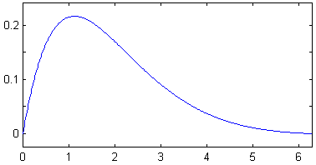
符号表达式中变量替换方法
S1=subs(S, ‘old’, ‘new’)
用‘new’置换符号表达式S中的’old’
例3. 3输入不同的参数a,b绘制函数的图形
f(x)=exp(-a x)sin(b x)
syms a b x
f=exp(-a*x)*sin(b*x);
f1=subs(f,a,0.8);
f2=subs(f1,b,0.5);
ezplot(f2,[0,2*pi])

Slide 6
例4.将f(x)=1/x³与g(y)=tg(y)复合并化简
syms x y
f=1/x^3;g=tan(y);
h1=compose(f,g); pretty(h1)
h2=compose(g,f),pretty(h2)
h1 =
1/tan(y)^3
1
-----------
3
tan(y)
复合与化简命令:
1.复合:compose(f,g)
2.化为数学形式: pretty(P);
3.化简: simplify(P) ;
4. 因式分解: factor(P)
5. 分离有理函数的分子分母:
[f,g] = numden(R)
h2 =
tan(1/x^3)
1
tan(-------)
3
x
6/16

Slide 7
化简符号表达式方法——simplify
例3.4 用符号计算验证三角恒等式
syms x1 x2;
y1= sin(x1)*cos(x2)-cos(x1)*sin(x2);
y2=simple(y1)
expand(y2)
y2 = sin(x1-x2)
ans = sin(x1)*cos(x2)-cos(x1)*sin(x2)
练习:分别用simple和simplify对符号表达式
cos(x)^2-sin(x)^2
进行化简，观察结果

Slide 8
微积分符号计算
diff(f) — 对缺省变量求导数
diff(f,v) — 对指定变量 v 求导数
diff(f,v,n) —对指定变量 v 求n阶导数
int(f) — 对f表达式的缺省变量求积分
int(f,v) — 对f表达式的v变量求积分
int(f,v,a,b) — 对f表达式的v变量在[a, b]
区间求定积分

Slide 9
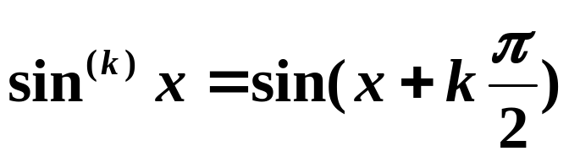
例3.6 验证求导数公式
(k=1，2，3，4 )
syms x
s=[diff(sin(x),1)==cos(x);
diff(sin(x),2)==-sin(x);
diff(sin(x),3)==-cos(x);
diff(sin(x),4)==sin(x)]
s = 1 1 1 1
Name Size Bytes Class
s 1x4 32 double array
x 1x1 126 sym object
whos ➔

Slide 10
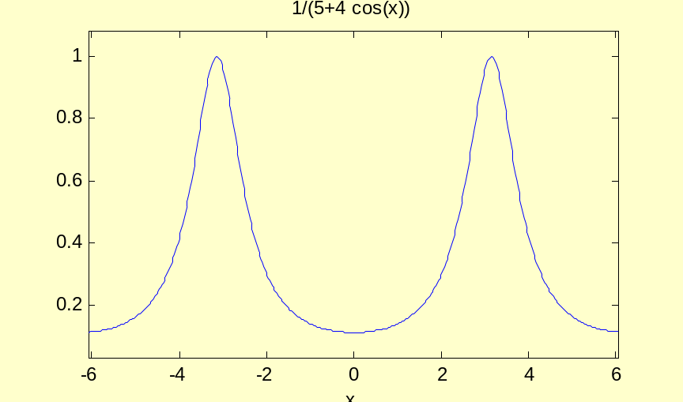
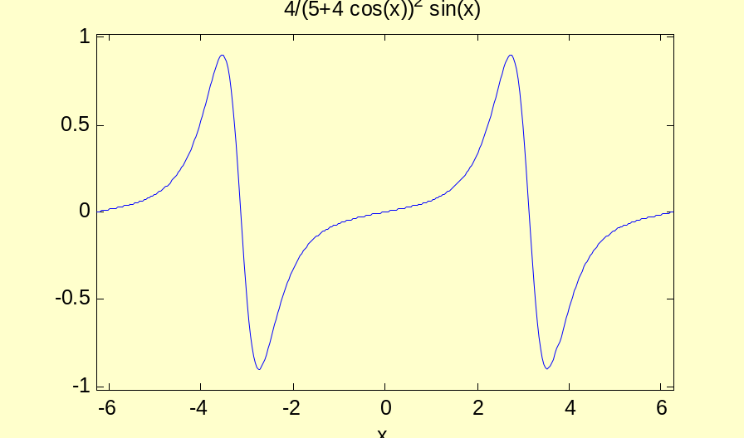
例3.7计算 f = 1/(5+4cos(x)) 关于x的导数
syms x
f=1/(5+4*cos(x))
ezplot(f)
f1=diff(f,x,1)
ezplot(f1)
f1 =
4/(5+4*cos(x))^2*sin(x)

Slide 11
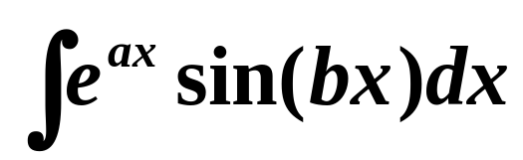
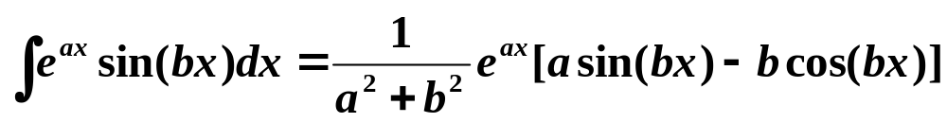
例3.9 计算不定积分
syms x
int(exp(a*x)*sin(b*x))
g=simplify(ans)
g =
exp(a*x)*(-b*cos(b*x)+a*sin(b*x))/(a^2+b^2)
diff(g)
f=simplify(ans)
f = exp(a*x)*sin(b*x)

Slide 12

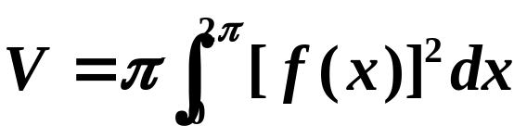
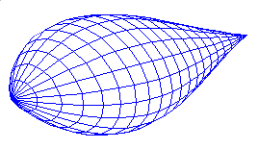
数据转化为数值数据: double(A) numeric(A)
例3.11 计算曲线段 f(x)=exp(a x)sin(b x),
绕X轴旋转的旋转曲面体积
syms a b x
f=exp(a*x)*sin(b*x);
f1=subs(f,a,-0.2);
f2=subs(f1,b,0.5);
V=pi*int(f2*f2,x,0,2*pi)
double(V)
V =pi*(-125/116*exp(-4/5*pi)+125/116)
ans = 3.1111

Slide 13
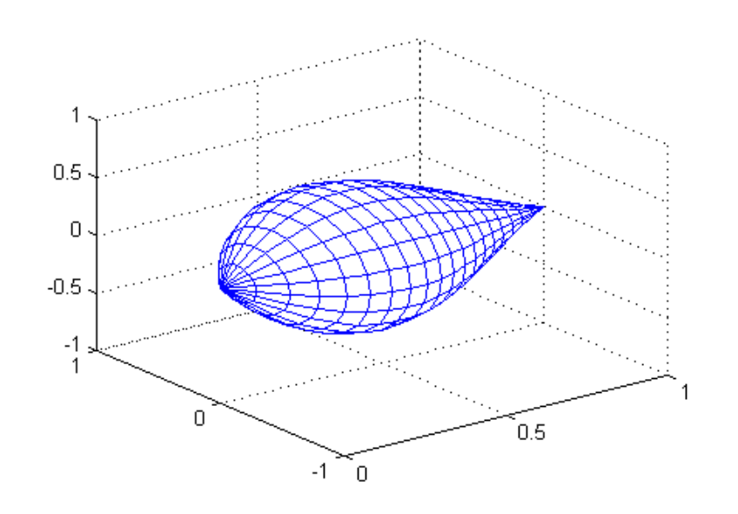
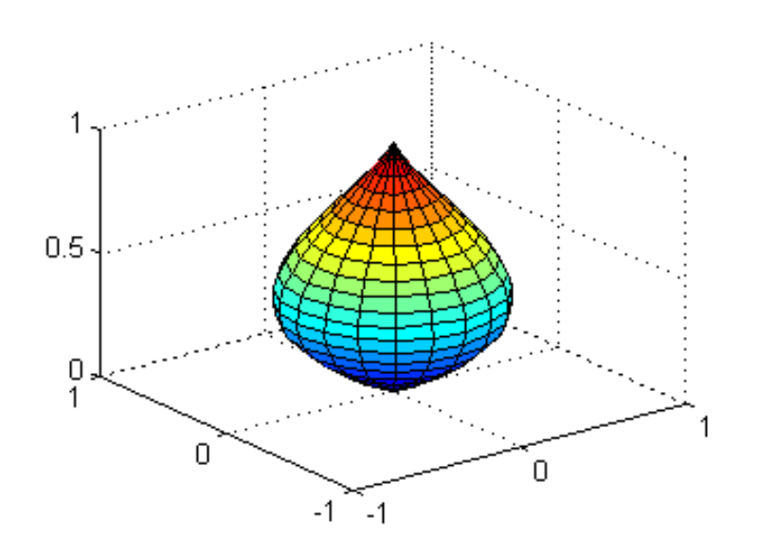
注记：旋转曲面的绘图方法如下
theta=linspace(0,2*pi,20);
r=exp(-.2*theta).*sin(0.5*theta);
cylinder(r)
[X,Y,Z]=cylinder(r);
figure,mesh(Z,X,Y)
colormap([0 0 1])

Slide 14
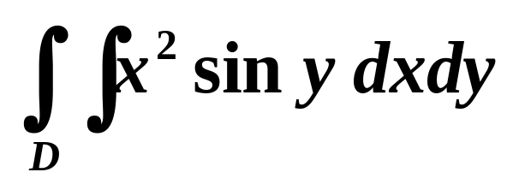
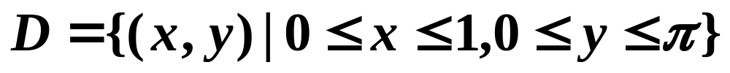
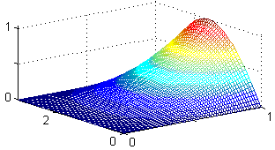
例3.12 计算二重积分
syms x y
f=x^2*sin(y);
int(int(f,x,0,1),y,0,pi)
ezmesh(f,[0,1,0,pi])
ans = 2/3

Slide 15
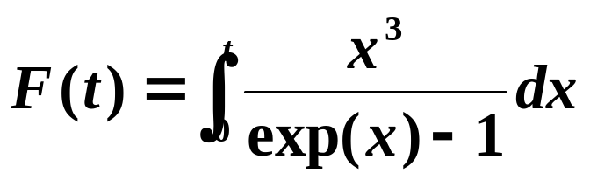
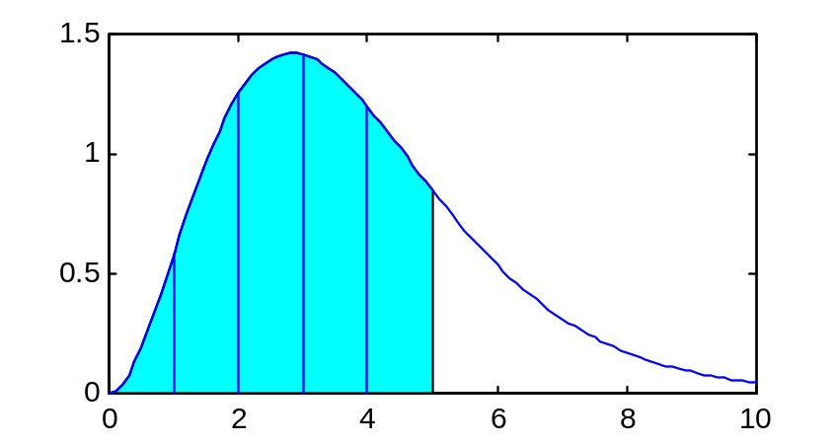
定积分数值计算命令 quad(f, a, b)
例3.14 计算积分上限函数值
f=inline('x.^3./(exp(x)-1)');
x=eps:.1:5;y=f(x);fill([0,x,5],[0,y,0],'c')
x=eps:0.1:10;y=f(x);line(x,y)
q(1)=quad(f,eps,1);
for k=1:4
line([k,k],[0,f(k)]);
q(k+1)=q(k)+quad(f,k,k+1);
end
q
t 1 2 3 4 5
F(t) 0.2248 1.1764 2.5522 3.8771 4.8999

Slide 16
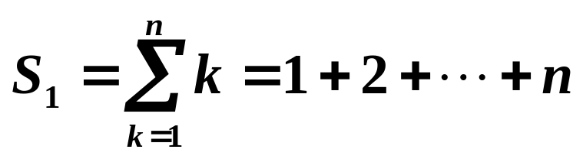
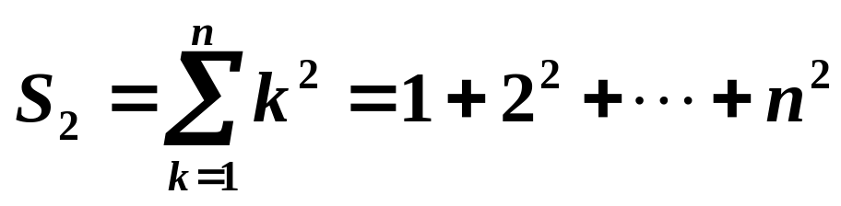
级数求和运算
S=symsum(f，n，a，b)
例3.17计算级数
syms k n
S=symsum(k,k,1,n)；S1=simple(S)
S1 =1/2*n*(n+1)
S=symsum(k^2,k,1,n);S2=simple(S)
S2 =1/6*n*(n+1)*(2*n+1)

Slide 17
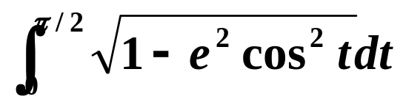
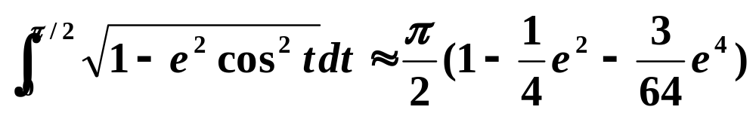
taylor(f,n,x) —n-1次麦克劳林多项式展开
taylor(f,n,x,a) —a点的n-1次泰勒多项式展开.
例3.21求椭圆积分近似表达式
syms t e2 x
f=sqrt(1-e2*x)
F=taylor(f,3,x)
g=subs(F,x,cos(t)^2)
int(g,0,pi/2)
ans= 1/2*pi-1/8*e2*pi-3/128*e2^2*pi

Slide 18
定积分近似计算实验
syms e2 t
f=sqrt(1-e2*cos(t)^2);
S1=inline('1/2*pi-1/8*E2*pi-3/128*E2^2*pi');
E2=0.2;P=[];Q=[];
for k=1:5
E2=E2+.1; P=[P,S1(E2)];
f1=subs(f,e2,E2);
S=int(f1,0,pi/2); Q=[Q,double(S)];
end
[Q;P]
符号计算
近似计算
1.4454 1.3994 1.3506 1.2984 1.2417
1.4464 1.4019 1.3560 1.3087 1.2598

Slide 19
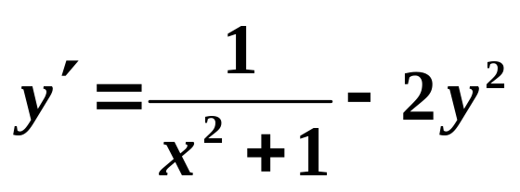

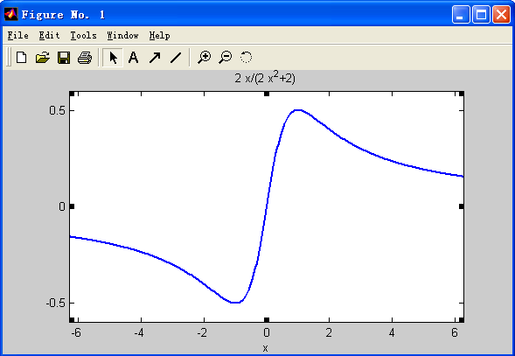
例3.26 解微分方程
命令格式：dsolve(‘eq1’,···,’con1’,···,’x’)
y的一阶导数—— Dy, y的二阶导数—— D2y
y = dsolve('Dy=1/(1+x^2)-2*y^2','y(0) = 0','x')
y =
2*x/(2*x^2+2)
符号解：
y(x)= x / (1 + x ²)

Slide 20
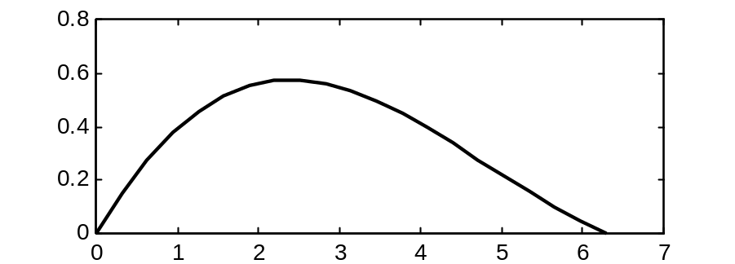
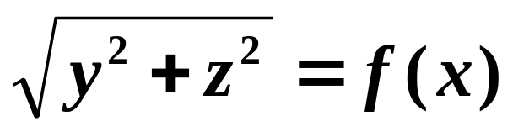
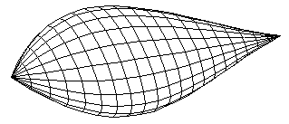
旋转曲面绘制方法
非负函数 y =f(x)在有限区间上的图形为上半平面的一条曲线，曲线绕x轴旋转时，产生以x为对称轴的旋转曲面，方程为
绘制网面需创建三维坐标矩阵,对某一确定的x=t,旋转曲面上对应于过点x=t垂直于X轴的圆,该圆周上所有点的X坐标不变，y和z的坐标则满足圆的方程

Slide 21
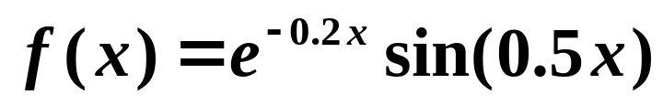
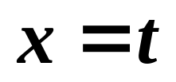
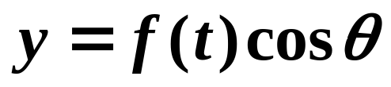
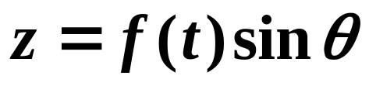
曲线 绕X轴旋转图形绘制
f=inline('exp(-0.2*x).*sin(0.5*x)');
t=(0:20)*pi/10;
theta=t;r=f(t);
x=t'*ones(size(t));
y=r'*cos(theta);
z=r'*sin(theta);
mesh(x,y,z)
colormap([0 0 0])
axis off
view(-17,54)

Slide 22
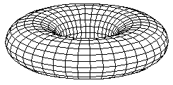
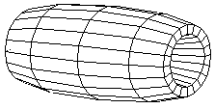
思考题与练习题
用syms x 定义了符号变量,表达式
Y=exp(-0.2*x)*sin(0.5*x)与一般表达式有何不同
2.定积分符号计算与数值计算有何不同？
3.旋转曲面的面积计算公式如何构造？
4.写出曲线 y=f(x)绕y轴旋转的旋转曲面方程
5.下面两个曲面是由同一个平面曲线旋转产生的,这个平面曲线的方程是什么?

